Slide 1
Моделирование поведения систем с помощью диаграмм активностей UML
Работа выполнена:
студентами группы ИКБО-20-23
Комисариком М.А.
Кузнецовым Л.А.

Slide 2
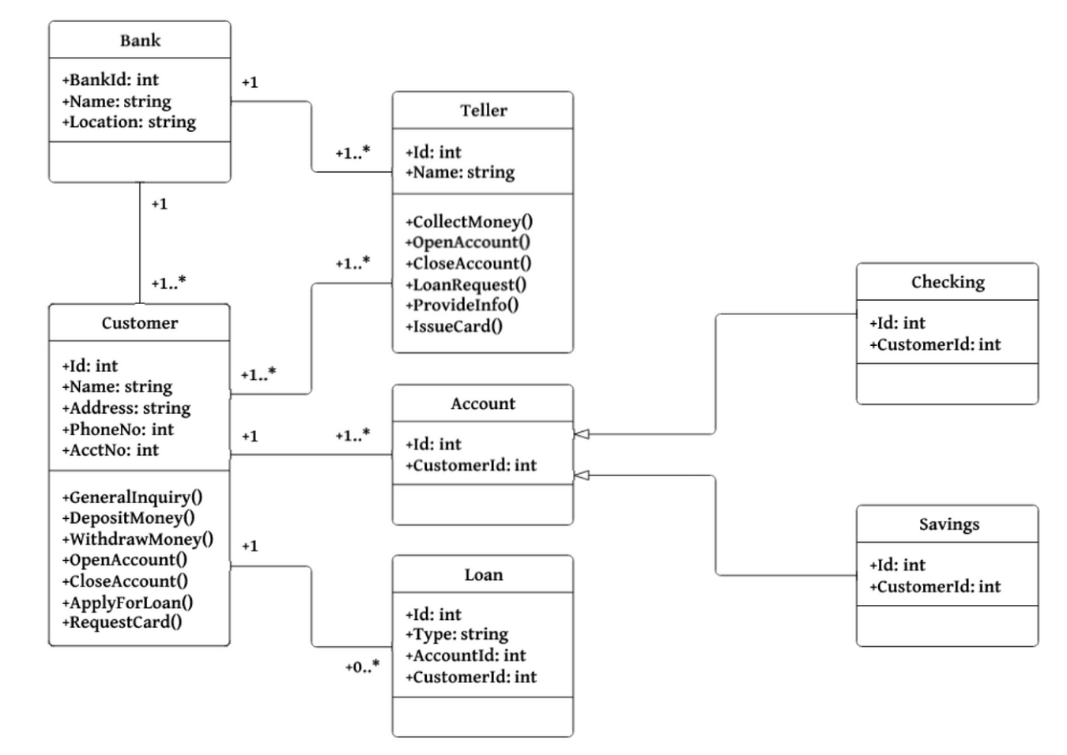
UML

Slide 3
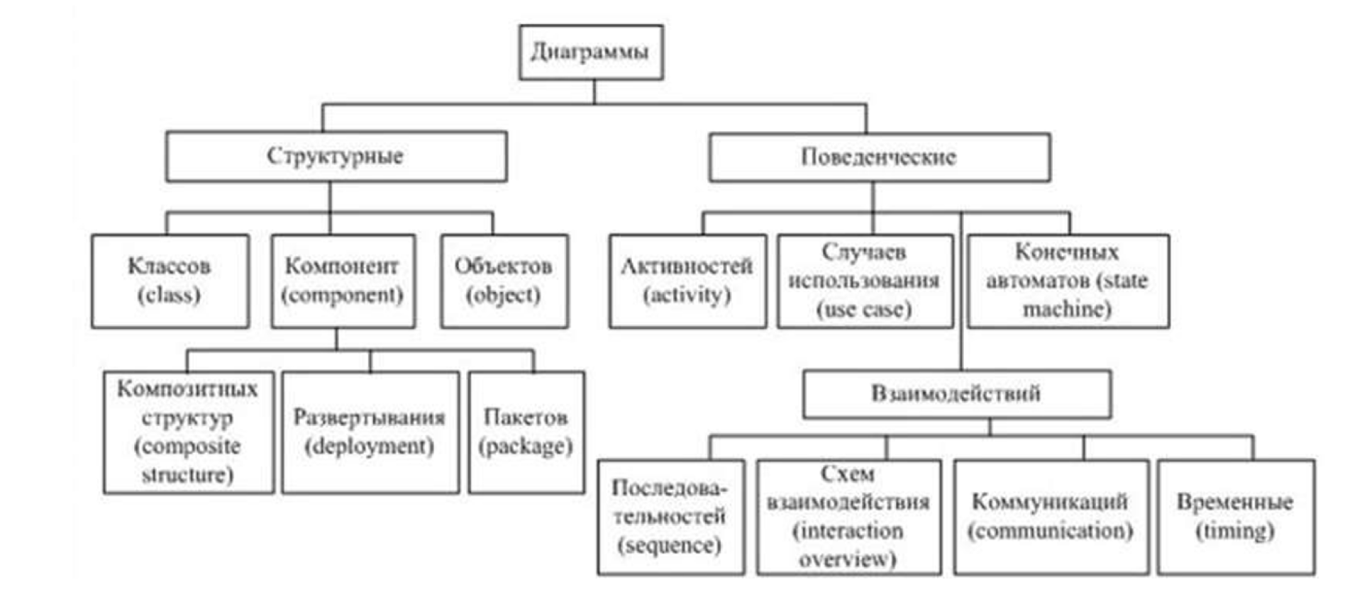
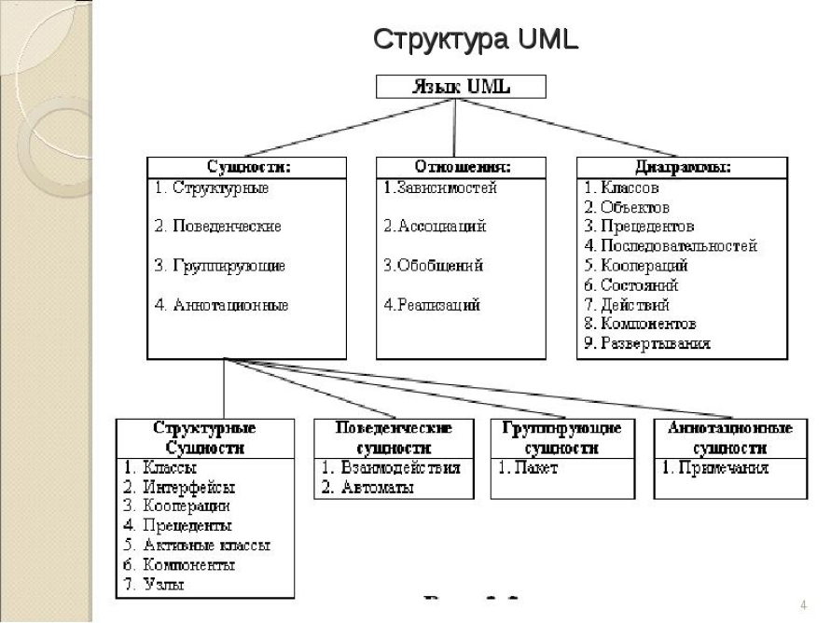
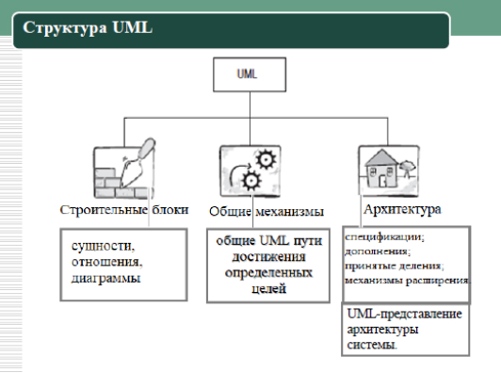
Структура UML

Slide 4
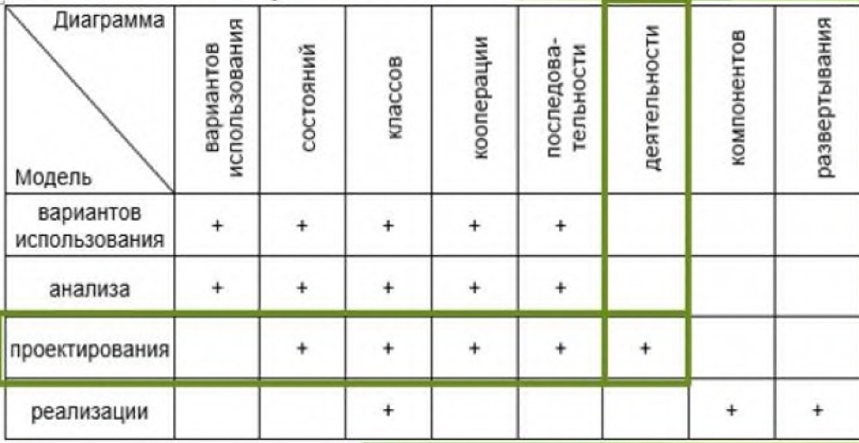
Диаграмма активностей
Диаграмма активностей (деятельности) создается для детализации прецедентов (use case), выделенных в диаграмме прецедентов. Диаграммы деятельности служат для иллюстрации последовательности действий.

Slide 5
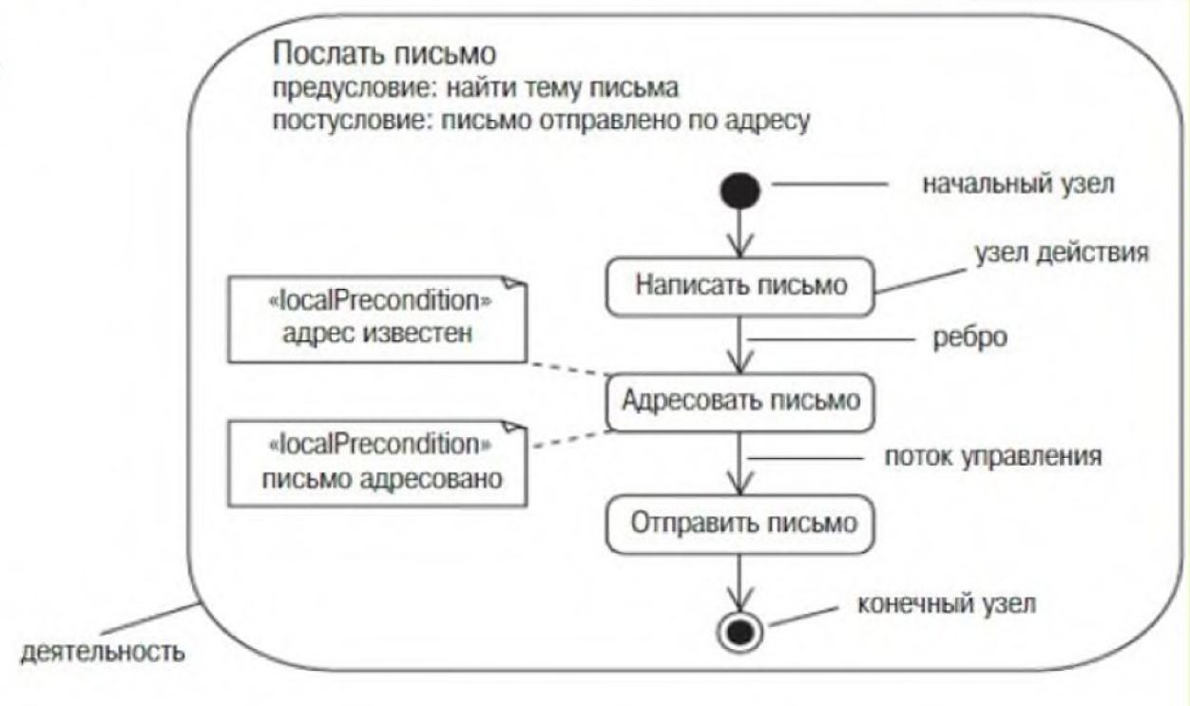
Основные элементы
Действие (Action)
Начало (Initial)
Конец (Final)
Поток (Control flow)

Slide 6
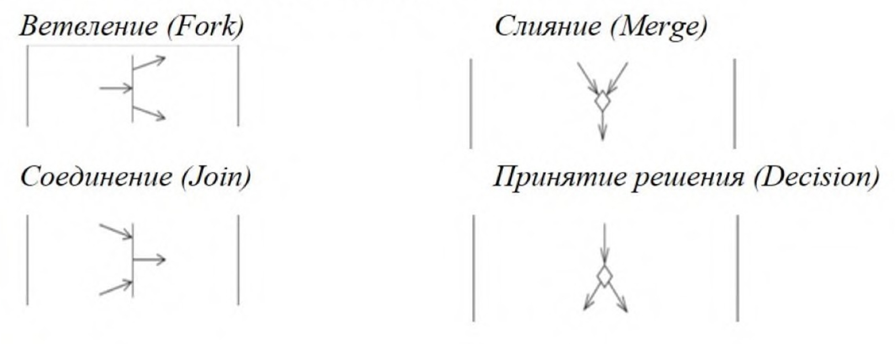
Логические операторы

Slide 7
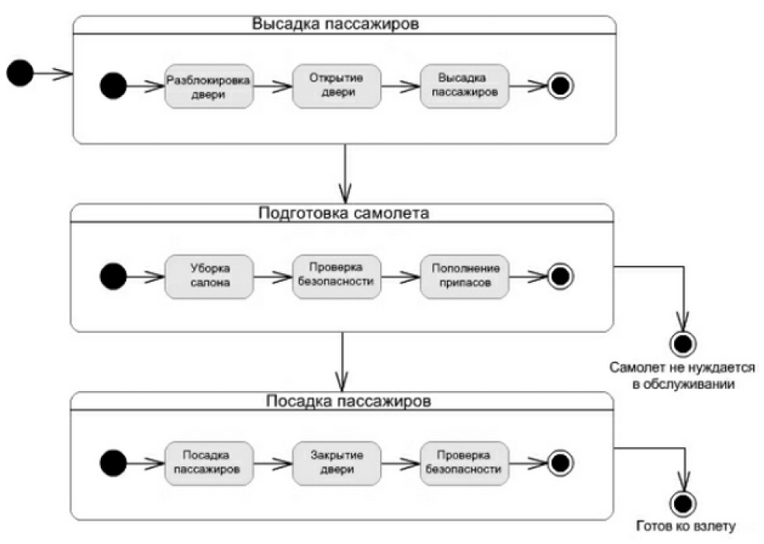
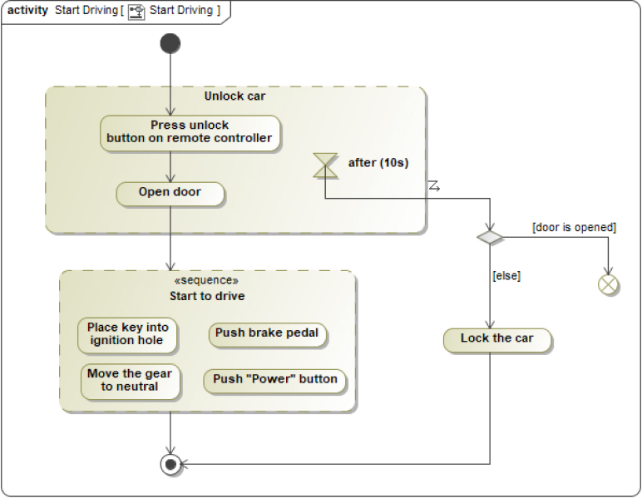
Составная деятельность
Деятельность, которая состоит из нескольких более простых действий, может быть представлена на диаграмме активности в виде составной деятельности (structured activity)

Slide 8
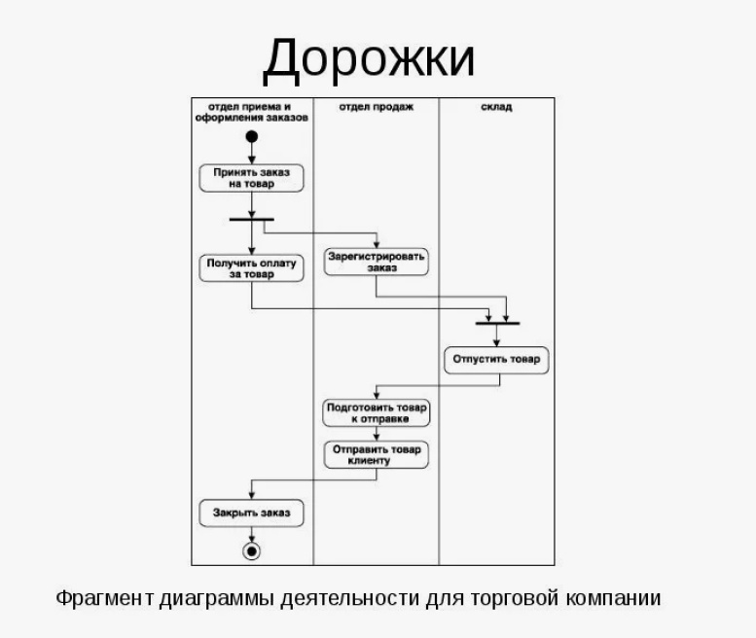
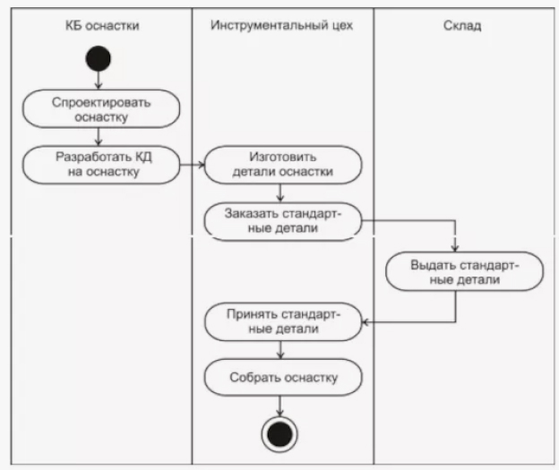
Разбиение деятельности
Применяется для представления деятельности того или иного экземпляра класса
Графическое обозначение разбиения деятельности получило название “плавательные дорожки”

Slide 9
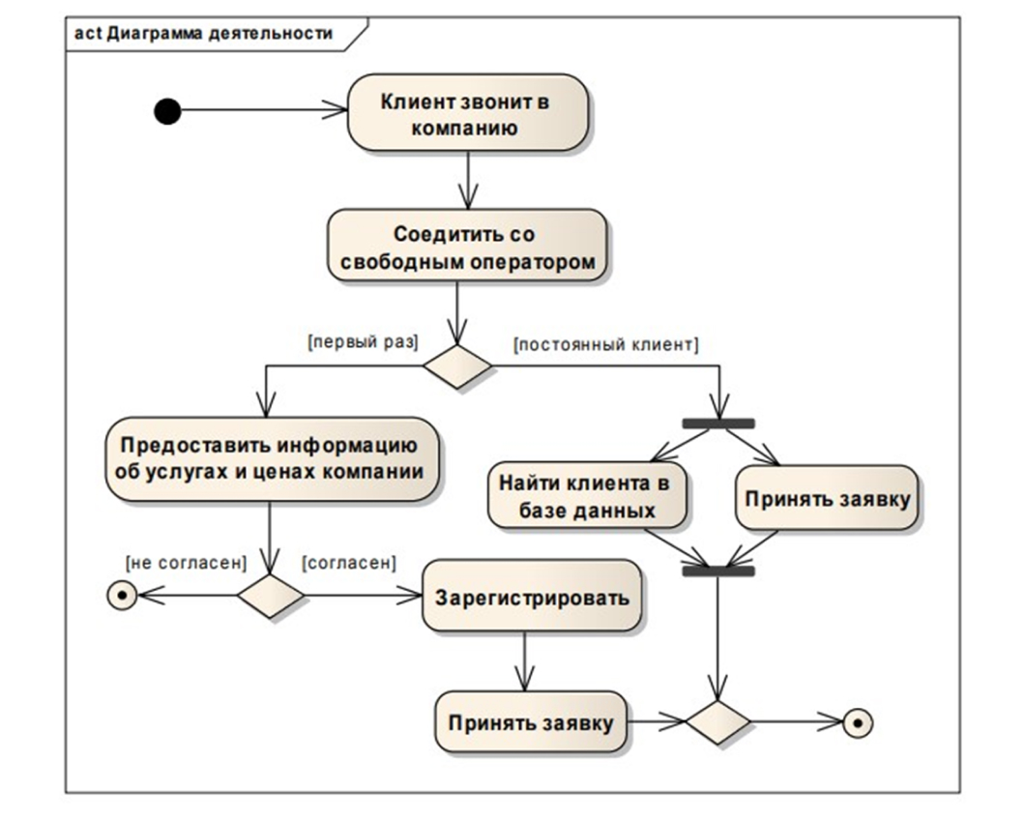
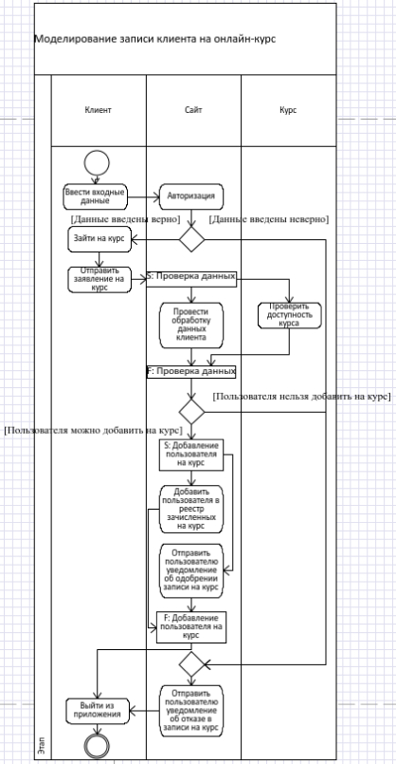
Пример диаграммы активностей

Slide 10
Спасибо за внимание!

